Slide 1



——新时代南京城市规划背景下的民意调查研究

Slide 2

01
研究目的
CONTENTS
02
研究方式
目录
03
研究过程
04
研究结果

Slide 3

PART
01
研究目的 为什么要进行南京城市规划调查研究?

Slide 4


研究背景与意义
南
京
在新时代的浪潮中，南京这座历史悠久的城市正焕发出新的活力。居民体验是衡量城市宜居性和规划成效的关键指标。因此，本次活动聚焦在居民体验上，通过实地调查来深入了解市民对城市规划的直观感受。为南京的城市发展贡献智慧和力量。

Slide 5
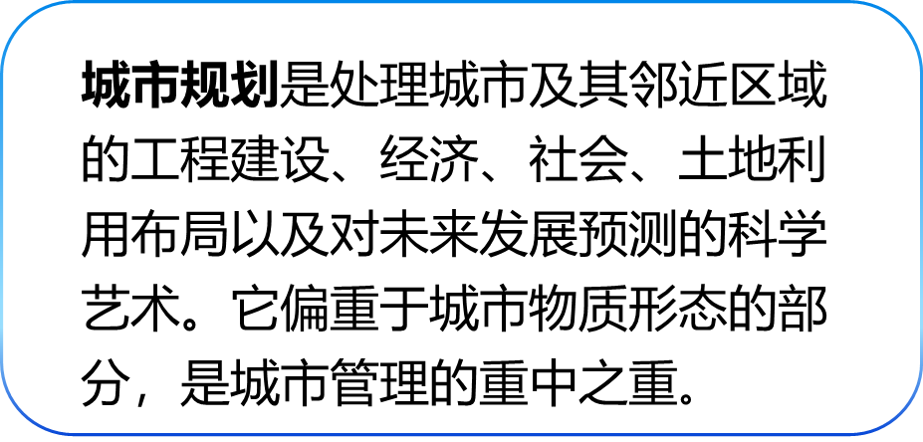



何为城市规划

